Slide 1

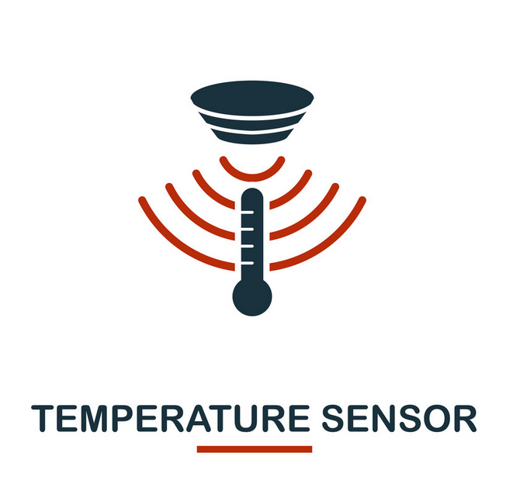

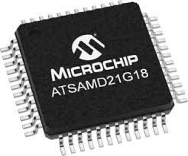
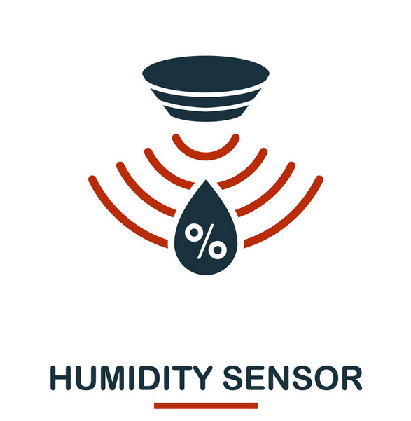
Air Quality Control Sensor 2
Tussentijdse Presentatie

Slide 2
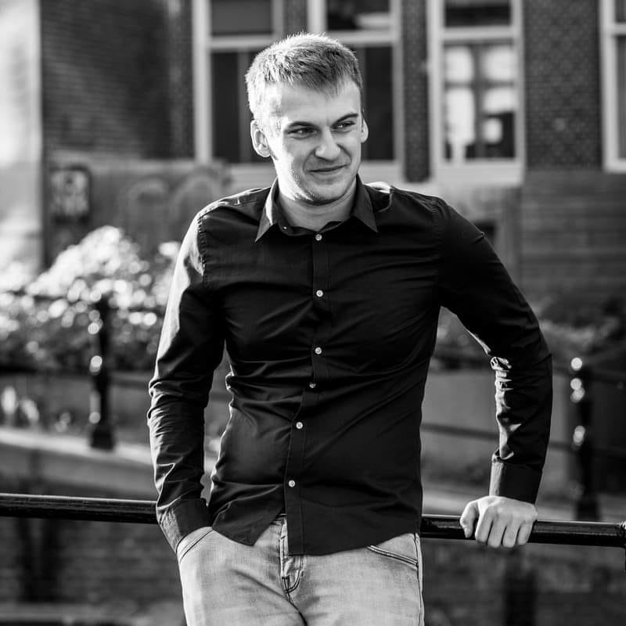
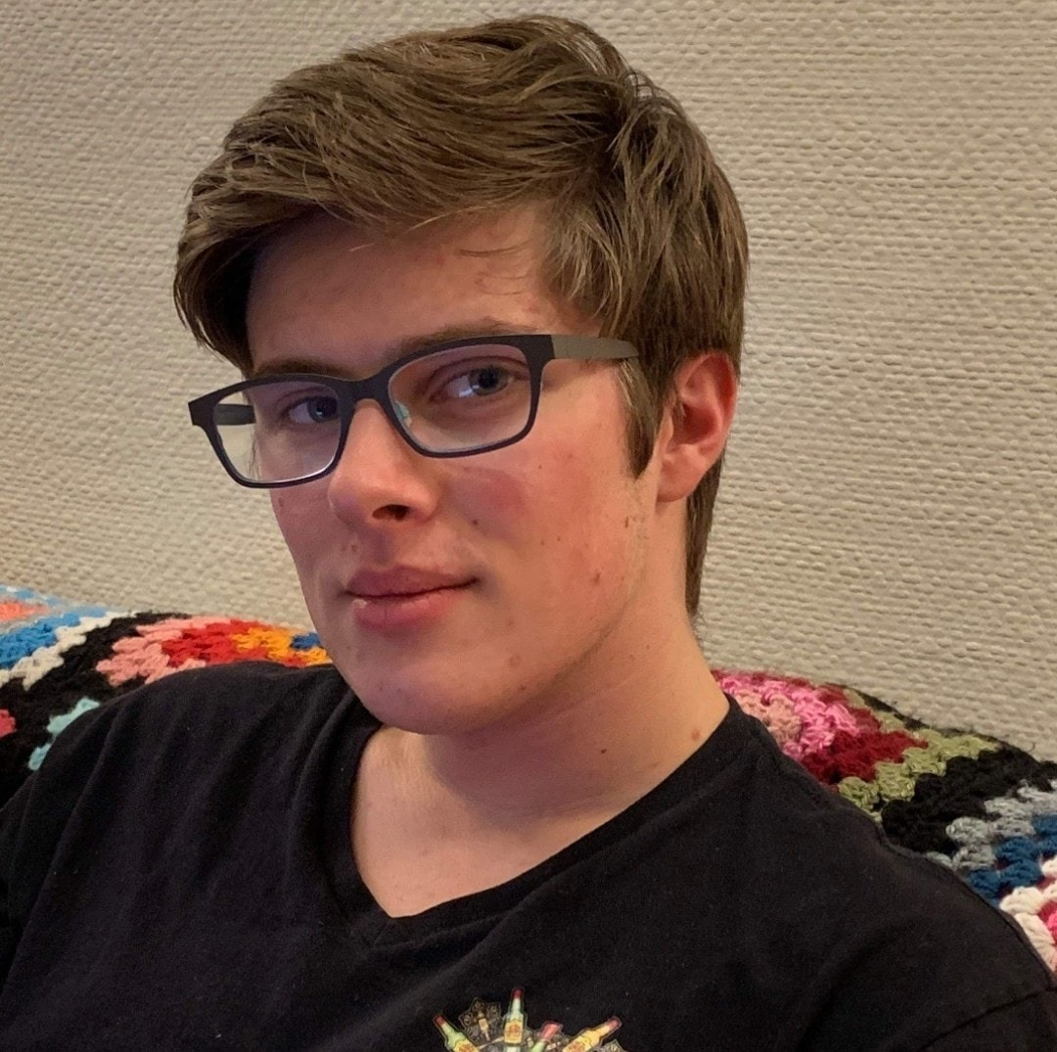

Introductie Teamleden
Keno Van Deuren
Jira
Testing
Hands On
PCB Design
Quinten Van Ginderen
Programming
Hands On
Vital Volckaerts
PCB Design
Testing
Programming

Slide 3

Wat is ons project?
The Port of Antwerp wil milieuvriendelijker worden
Hoeveelheid fijn stof over de haven in kaart brengen
LoRaWAN al uitgerold over de haven
Sensoren zijn nog niet aanwezig

Slide 4

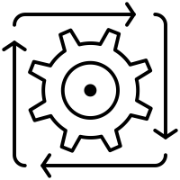
Algemene Workflow
Uitlezen van sensoren
opsturen naar de back-end
weergeven in web applicatie

Slide 5
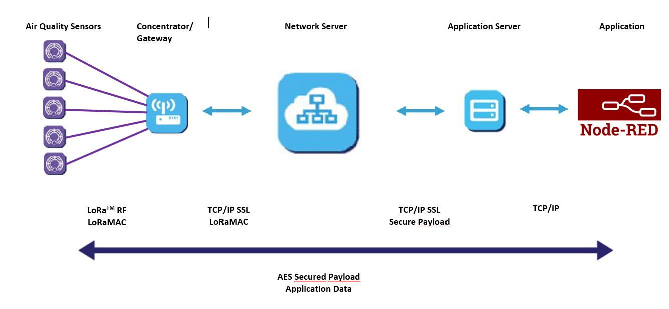

Slide 6
Analysing Parts List
Batterij - 2X 18650 lithium 2900mAh, 3.7V
Perfect voor belgische temperaturen
Microcontroller - ATSAMD21G18A
Groot genoeg voor nog extra uitbreidingen
LoRa Module - RFM95W
compact en beschikbaar labo
Sensoren
Air quality sensor - SDS011
plug and play
Temperatuur en vochtigheids sensor - HIH8120
laag verbruik

Slide 7
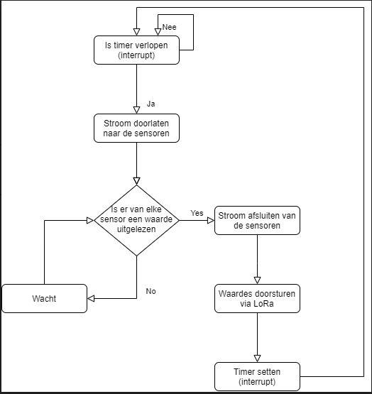
Flowchart

Slide 8
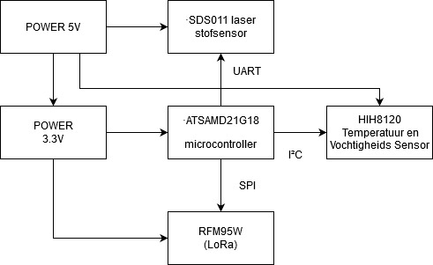
Blok-diagram

Slide 9

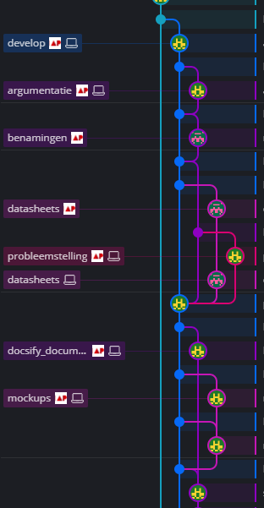
GitFlow
Master en Develop branch
Branch op Develop per jira-issue
Na elke sprint Develop => Master

Slide 10
Stand van zaken
Programmeren voor ATSAMD21G18 met registers
Testen van sensoren
Schema’s maken en testen op breadboard
Ontwerpen en maken van pcb’s

